Slide 1







Estágio Profissional erasmus+ stt
Ana Cunha - Consultora Imobiliária na ERA ESTORIL, PORTUGAL
Consultante en immobilier à l’agence ERA d’Estoril, PORTUGAL
Lycée Jean Moulin - Roubaix du 7 Novembre au 5 Décembre 2019

Slide 2
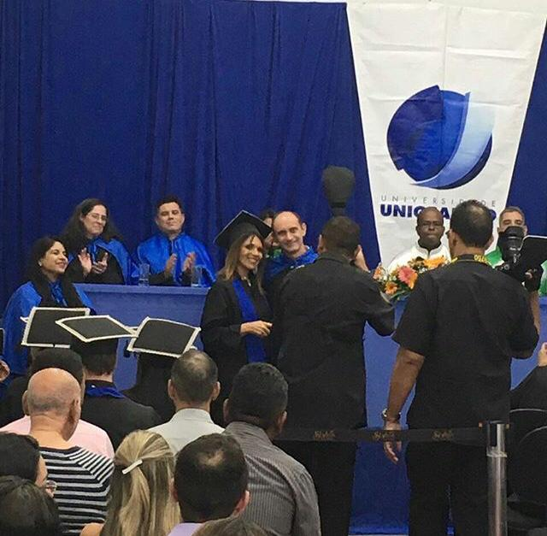
Lors de ma remise
de diplôme
en juillet 2007.
Maîtrise en Administration
des entreprises.
Rio de Janeiro, Brésil

Slide 3
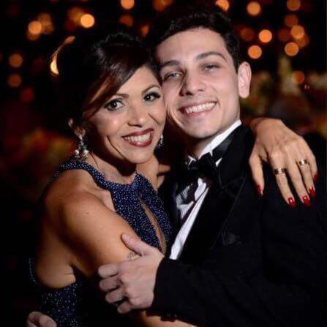
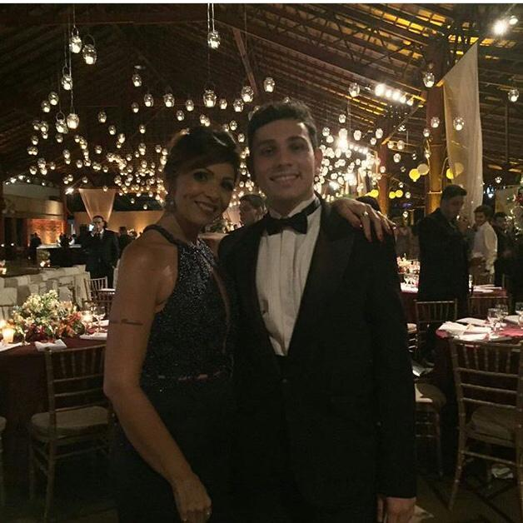
Juste avant mon départ pour le Portugal, avec mon fils lors de la cérémonie de sa remise de diplôme, à Rio de Janeiro, Brésil, en Juillet 2017
Mãe de filho único, advogado, Mestrado em direito tributário.
Mère d’un enfant unique qui est avocat en droit fiscal et des entreprises.

Slide 4
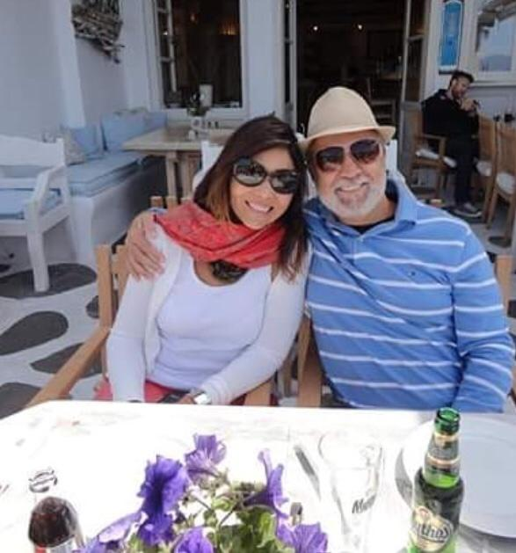
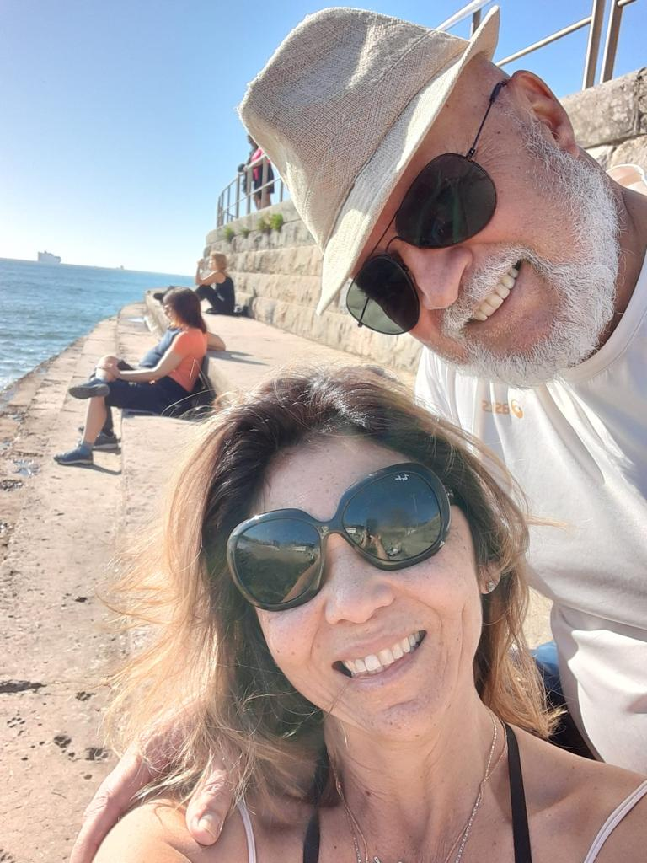
Casada com Antônio Gualberto.
Gerente Geral do Aeroporto de Confins, Minas Gerais.
Hoje reformado
Mariée à Antonio Gualberto, directeur général à la retraite,
de l’aérooport de Confins, Minas Gerais.
Plage da Conceiçao Portugal
Avec mon Epoux à Mikonos, Grèce

Slide 5
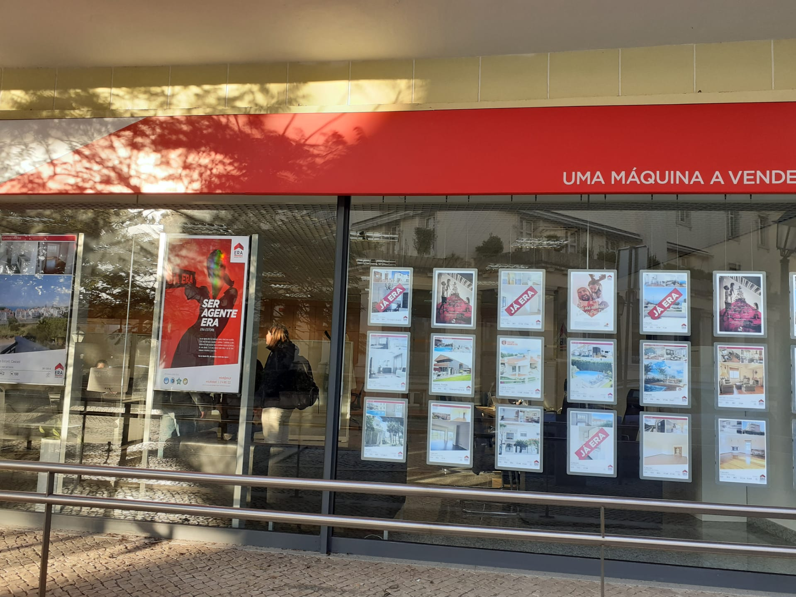
TUDO COMECOU AQUI
TOUT A COMMENCE ICI
En février 2019 un mail arrive de la référente Erasmus+ du lycée Jean Moulin à Roubaix nous informant de l’existence du programme Erasmus+ et du souhait de 3 étudiantes en BTS NDRC de venir faire un stage commercial en agence immobilière.
Notre Directeur Commercial, M. José Ramos, a répondu que le programme Erasmus+ n’était pas connu chez nous, mais, bienveillant, il a souhaité en savoir plus quant aux attentes et exigences de ce programme et du BTS car ce diplôme n’existe pas au Portugal.
Notre agence immobilière ERA à Estoril.

Slide 6
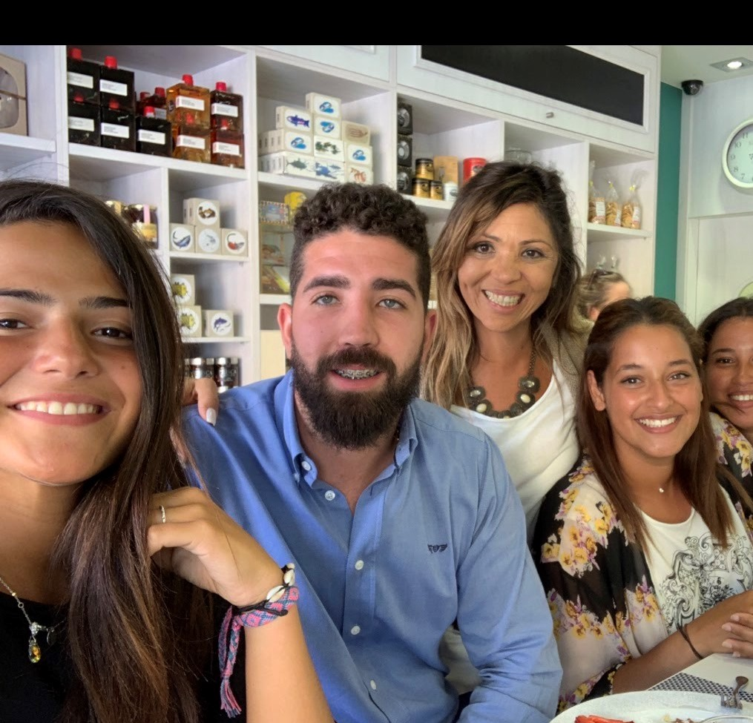
M. José Ramos, Directeur Commercial de l’agence, qui a dit oui à Erasmus et au lycée Jean Moulin de Roubaix.
De gauche à droite Hasna, José Ramos, moi, Hadjer et Diana, les 3 étudiantes en BTS NDRC du Lycée Jean Moulin.

Slide 7
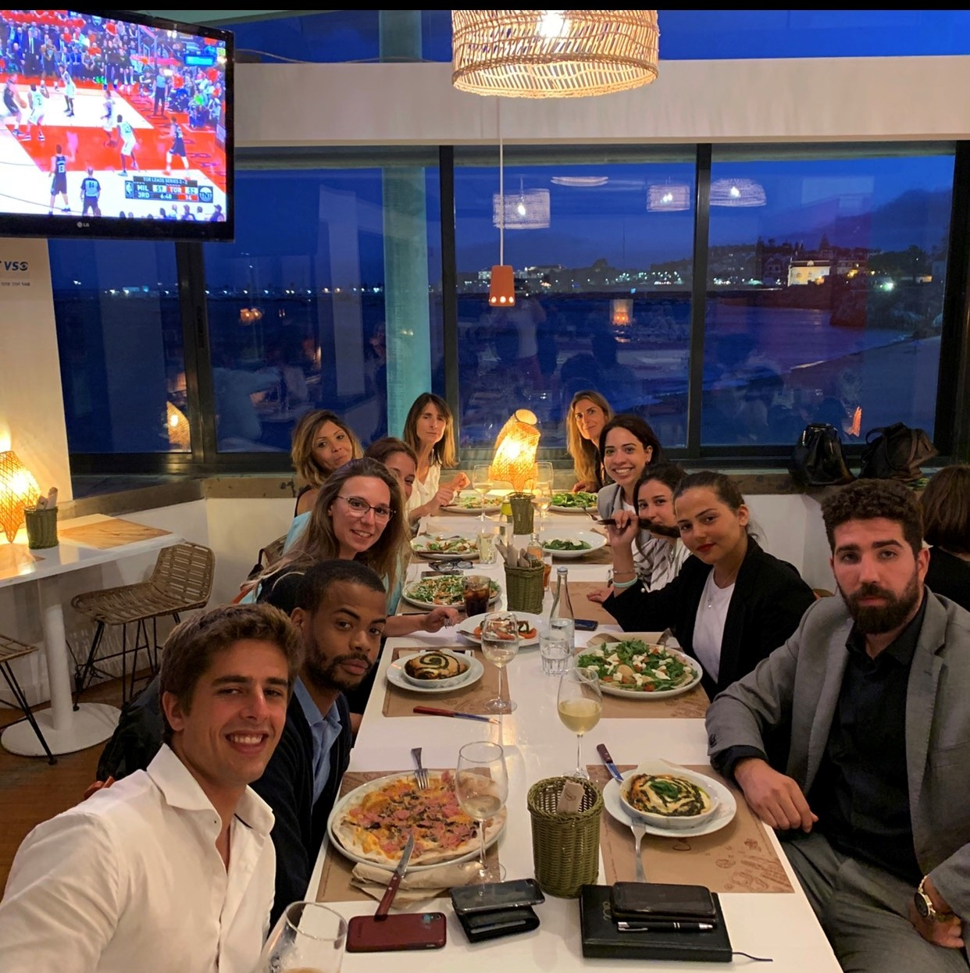
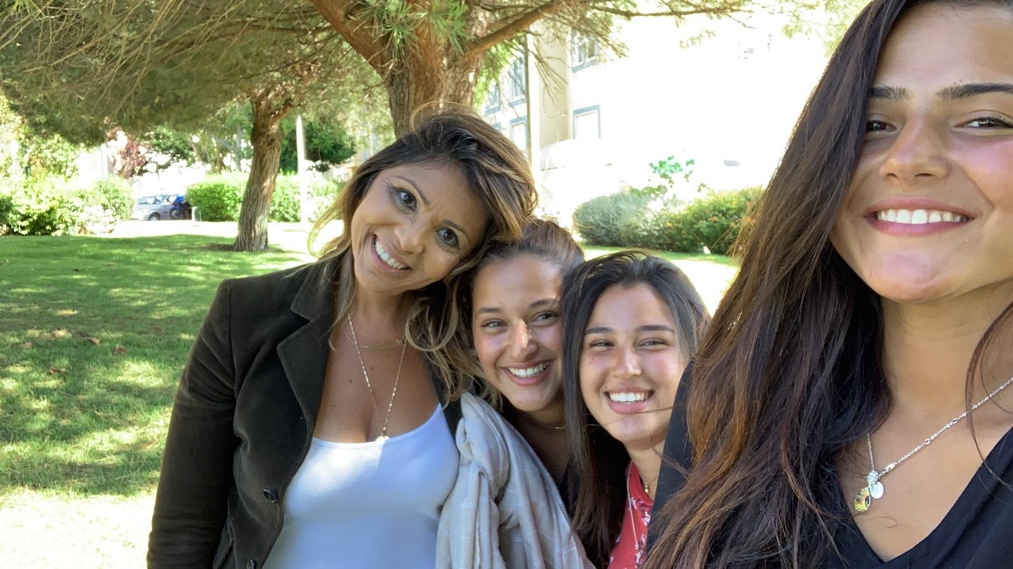
Au-delà du travail, passer aussi de bons moments. Expérimentation et partage pour un enrichissement professionnel et personnel.
Vers la fin du stage des 3 étudiantes NDRC du Lycée Jean Moulin
Equipe ERA avant le changement de Direction, avant le 31 mai 2019.

Slide 8
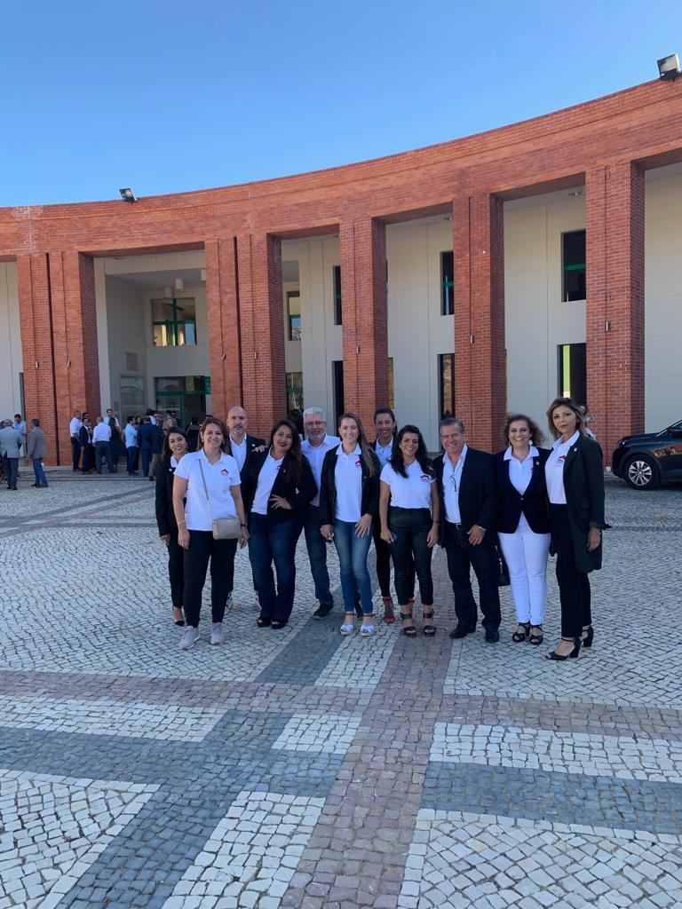
La nouvelle équipe de
l’agence ERA d’Estoril,
suite au changement
de direction.

Slide 9
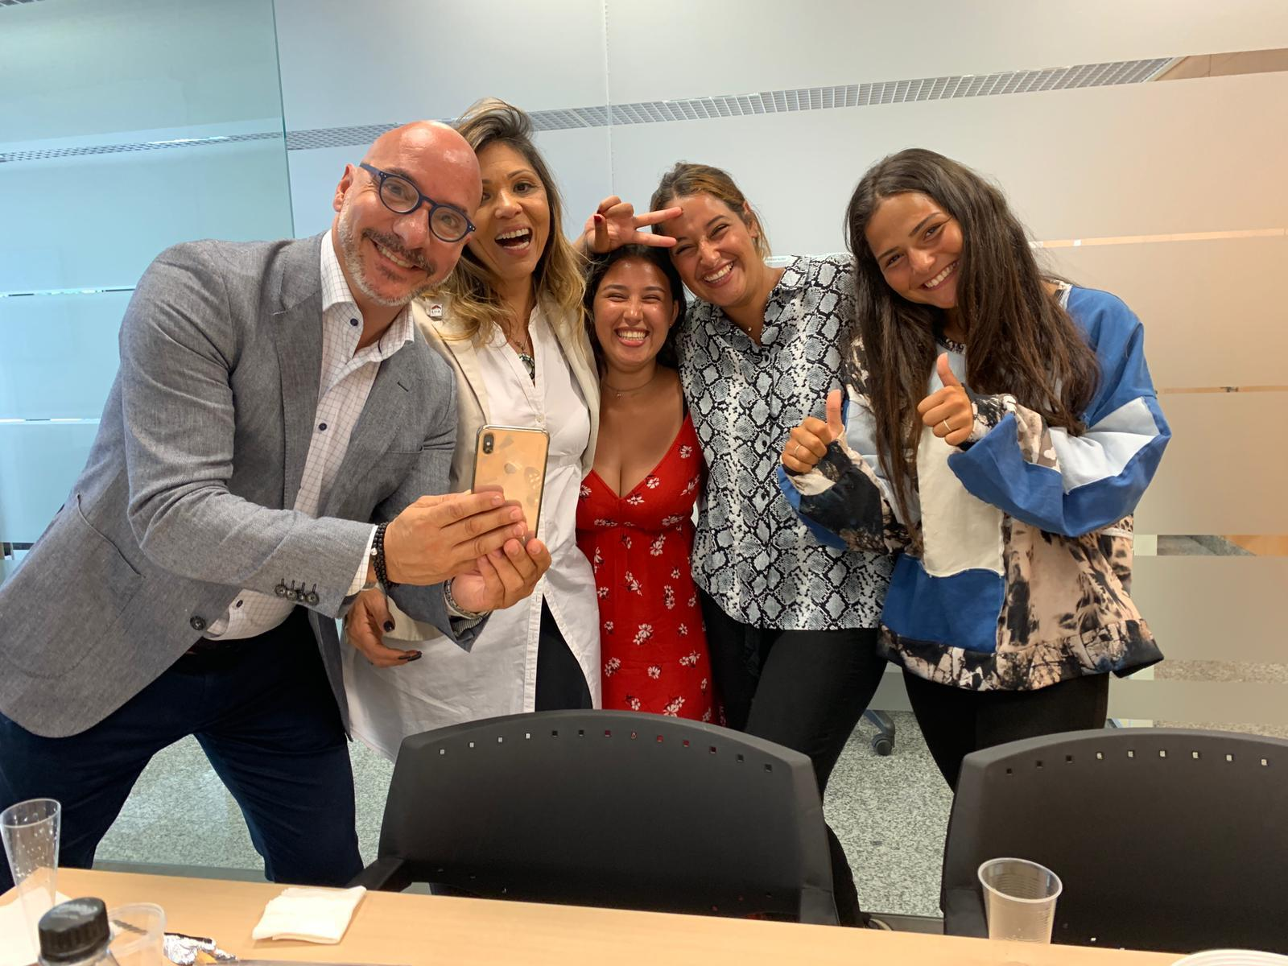
Stage Erasmus en BTS NDRC1:
Ci-contre, le nouveau Directeur de l’Agence, Carlos Cardoso, arrivé le 31 mai 2019, avec moi et les 3 étudiantes en fin de stage, dans la salle de Réunion de l’agence.
C’est là que va démarrer réellement le partenariat avec le Lycée Jean Moulin de Roubaix, car le travail et les soft skills des 3 stagaires apportent satisfaction.
Le 7 novembre 2019, c’est à mon tour d’effectuer un stage Erasmus + au Lycée Jean Moulin de Roubaix. Quelle belle aventure!
Nouveau Directeur de l’agence ERA d’Estoril, avec Ana Cunha et les stagiaires, Diana, Hadjer Hasna en stage du 20/05 au 20/07/2020

Slide 10
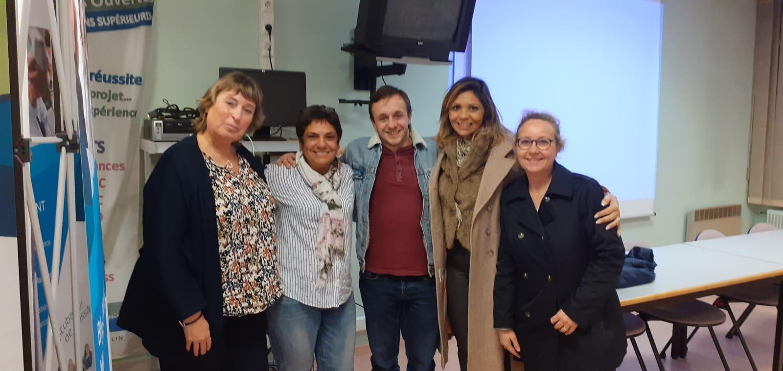
Jeudi 7 novembre 2019.
Salle de Réunion du Lycée Jean Moulin.
Lors d’une présentation Erasmus+ faite par Mme Fabienne Husson, chargée de Projets Mobilité Europénne et Internationale et Samuel Mazy qui apportait son expérience Erasmus et mobilité internationale, ainsi que les compétences développées grâce à la mobilité.
Na foto, eu, Madame de Jesus, référente Erasmus et Madame Billot Laetitia, coordiantrice en éco-gestion et professeur au Lycée Jean Moulin.
Fabienne, Paula, Samuel, Ana et Laetitia

Slide 11
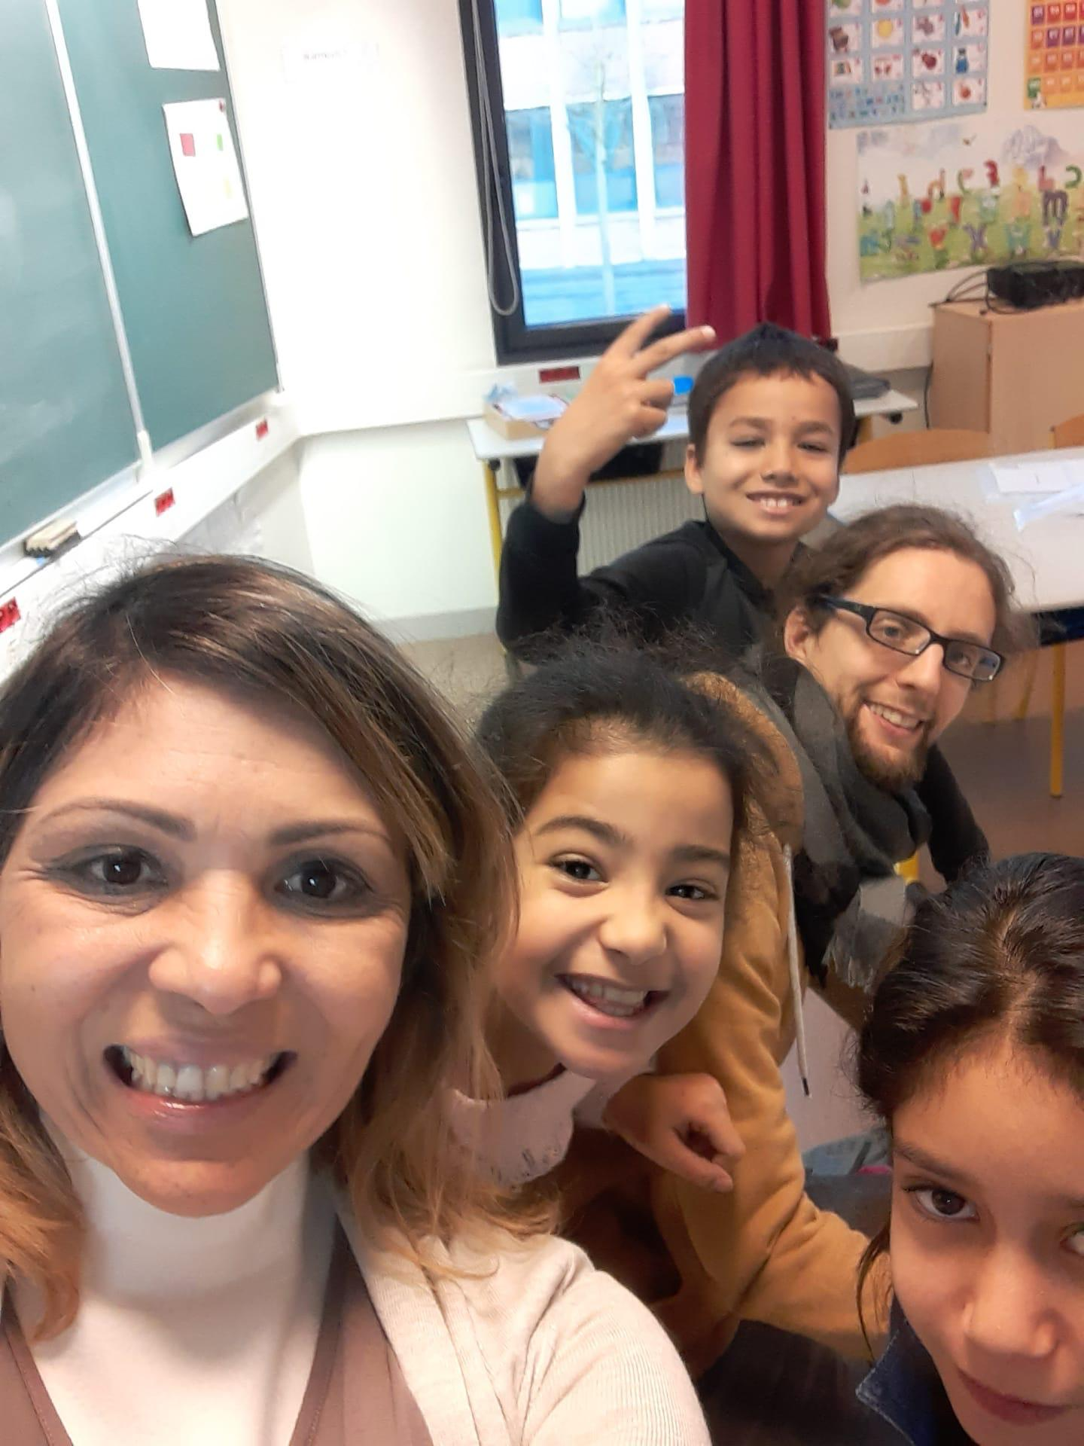
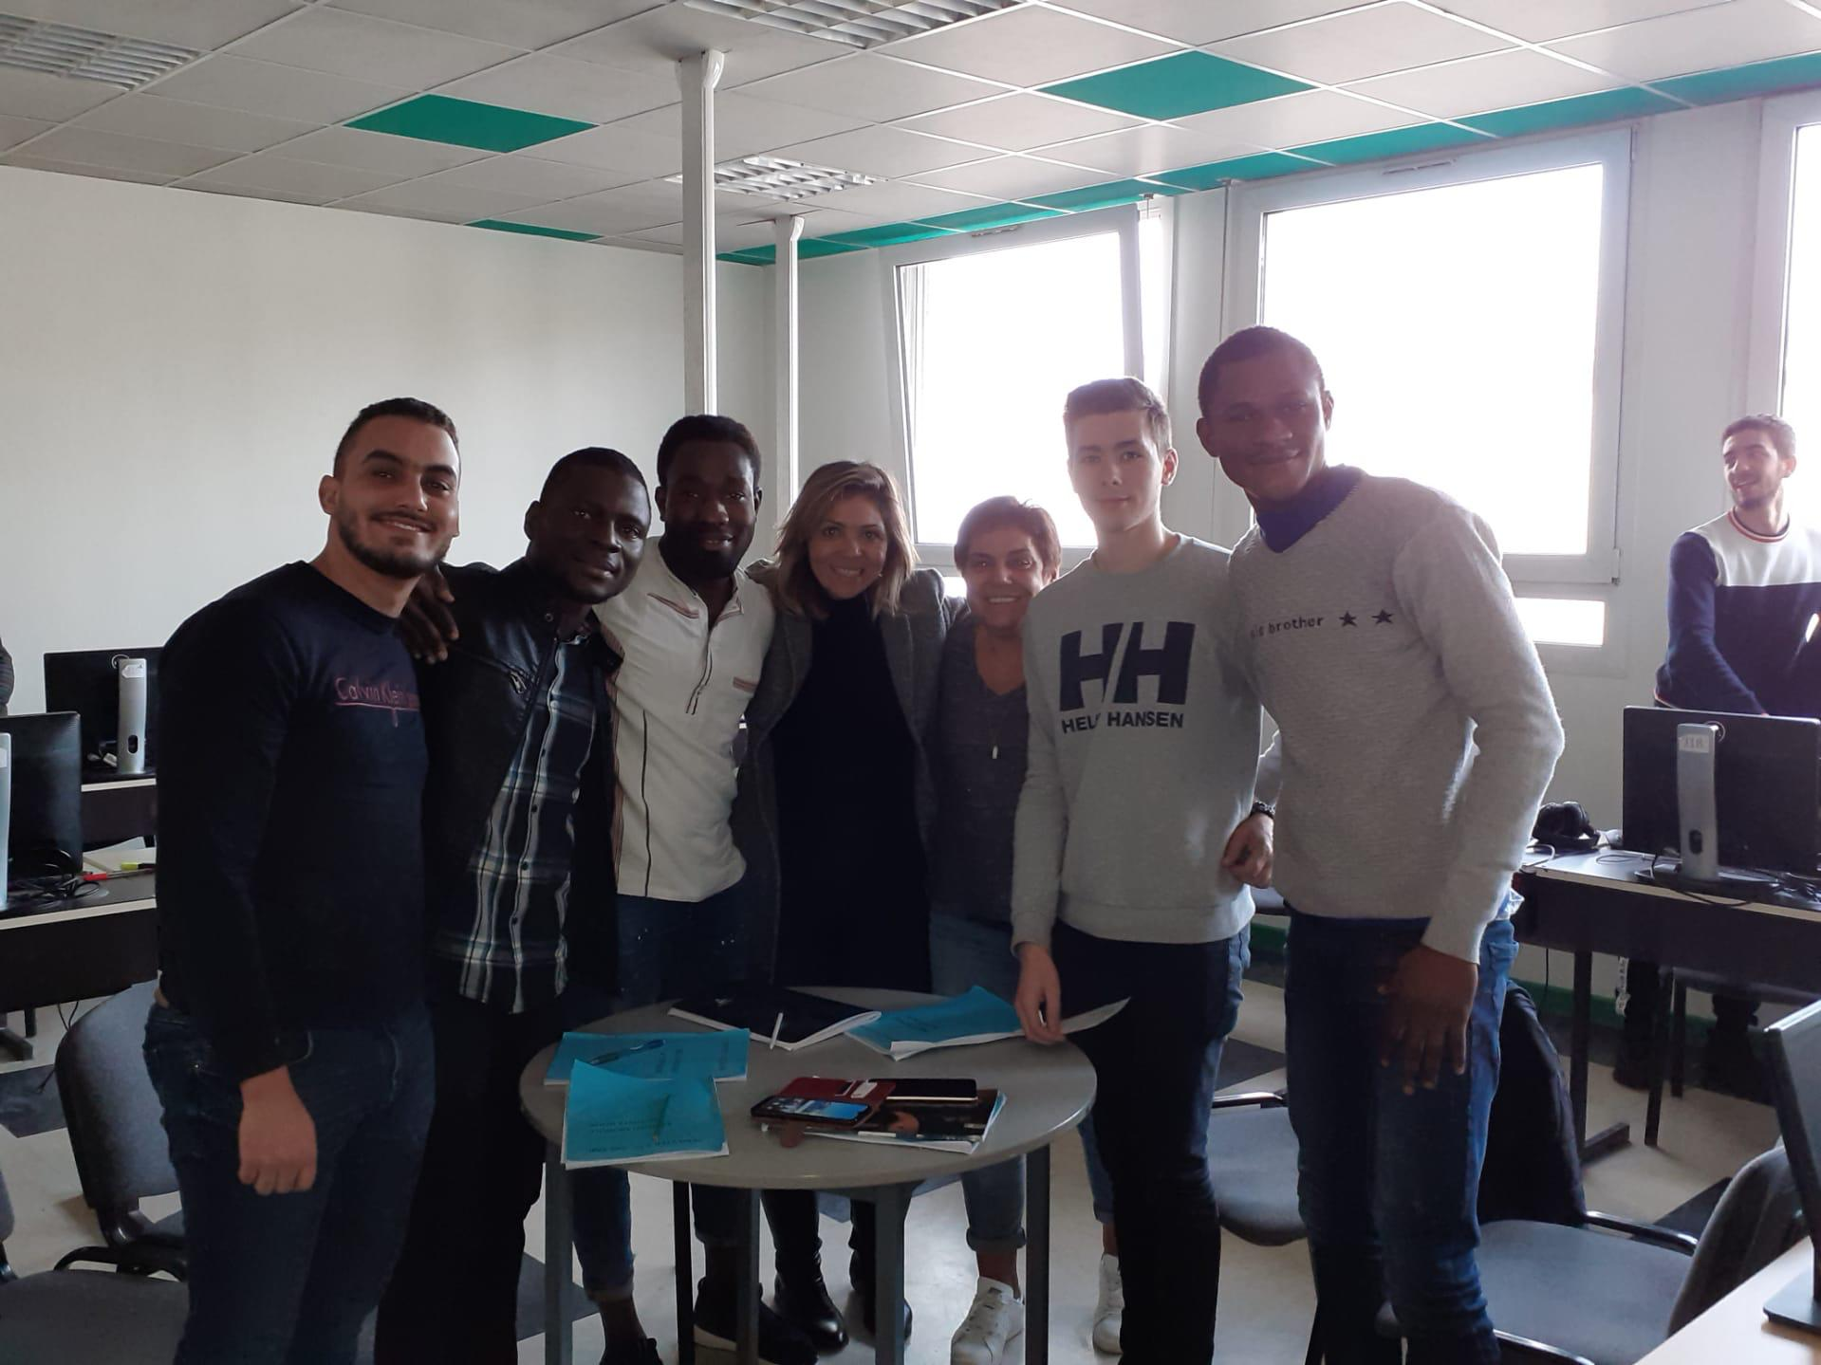
OBSERVATIONS & PARTICIPATIONS
Ecole Primaire Lavoisier, Roubaix.
Classe de M. Valiau.
Aula de UPE2A.
Université de Lille III avec Madame de Jesus, en cours d’Anglais.
Etudiants en L3 Génie Civil

Slide 12
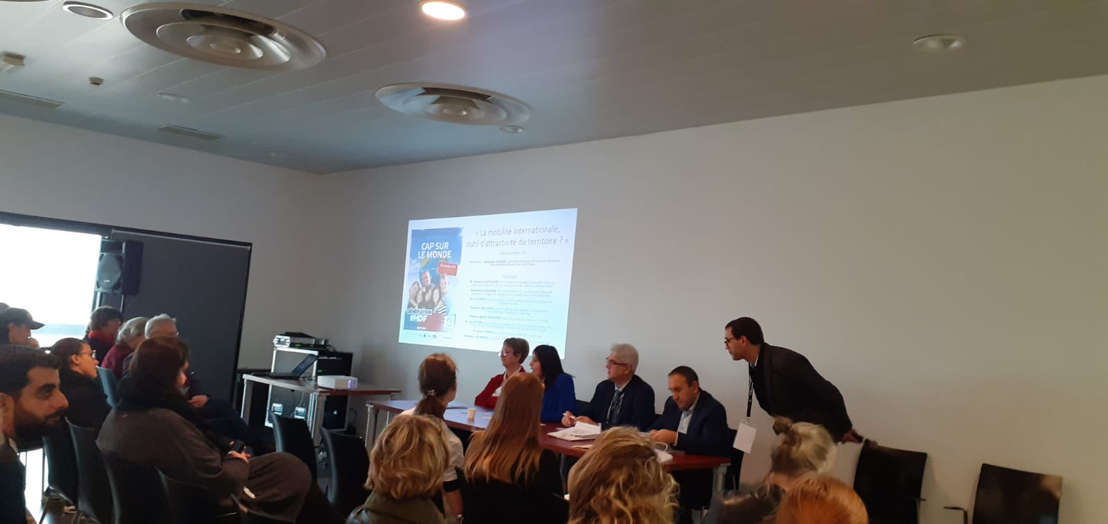
Forum Cap Sur le Monde, Dunkerque, 28 novembre 2019
La mobilité internationale, outil d’attractivité du territoire?

Slide 13


Slide 14
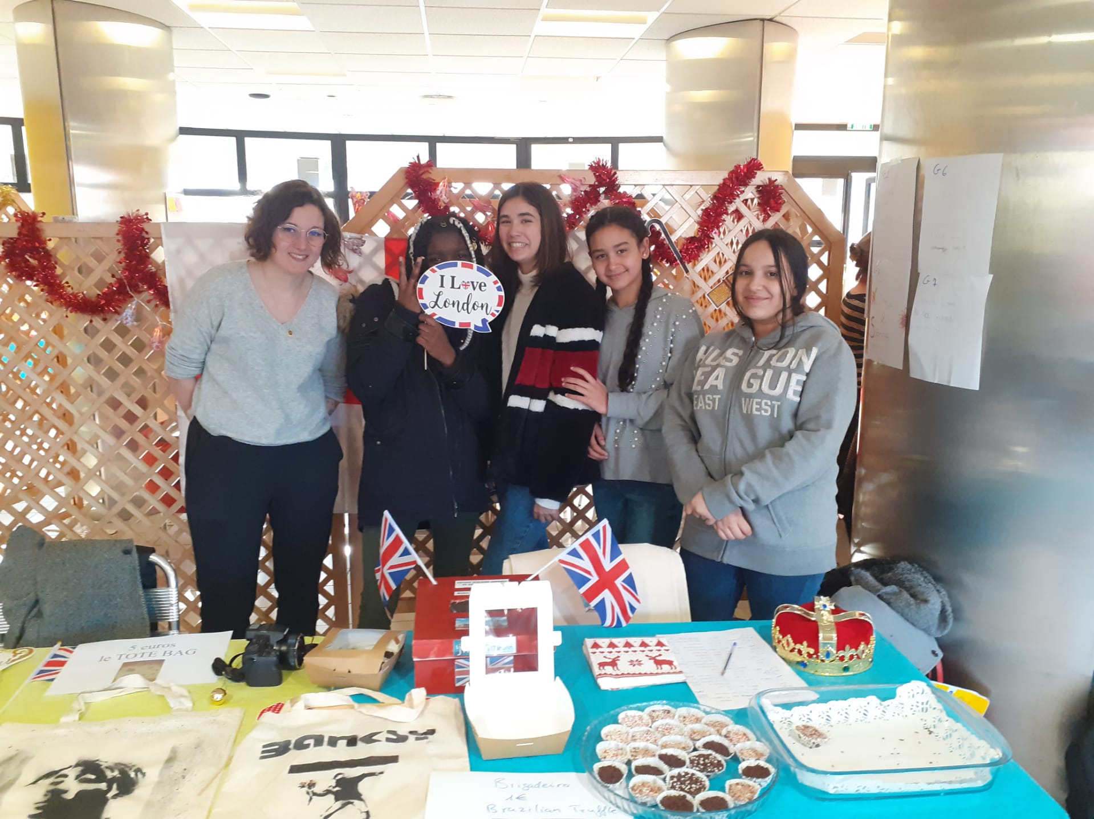
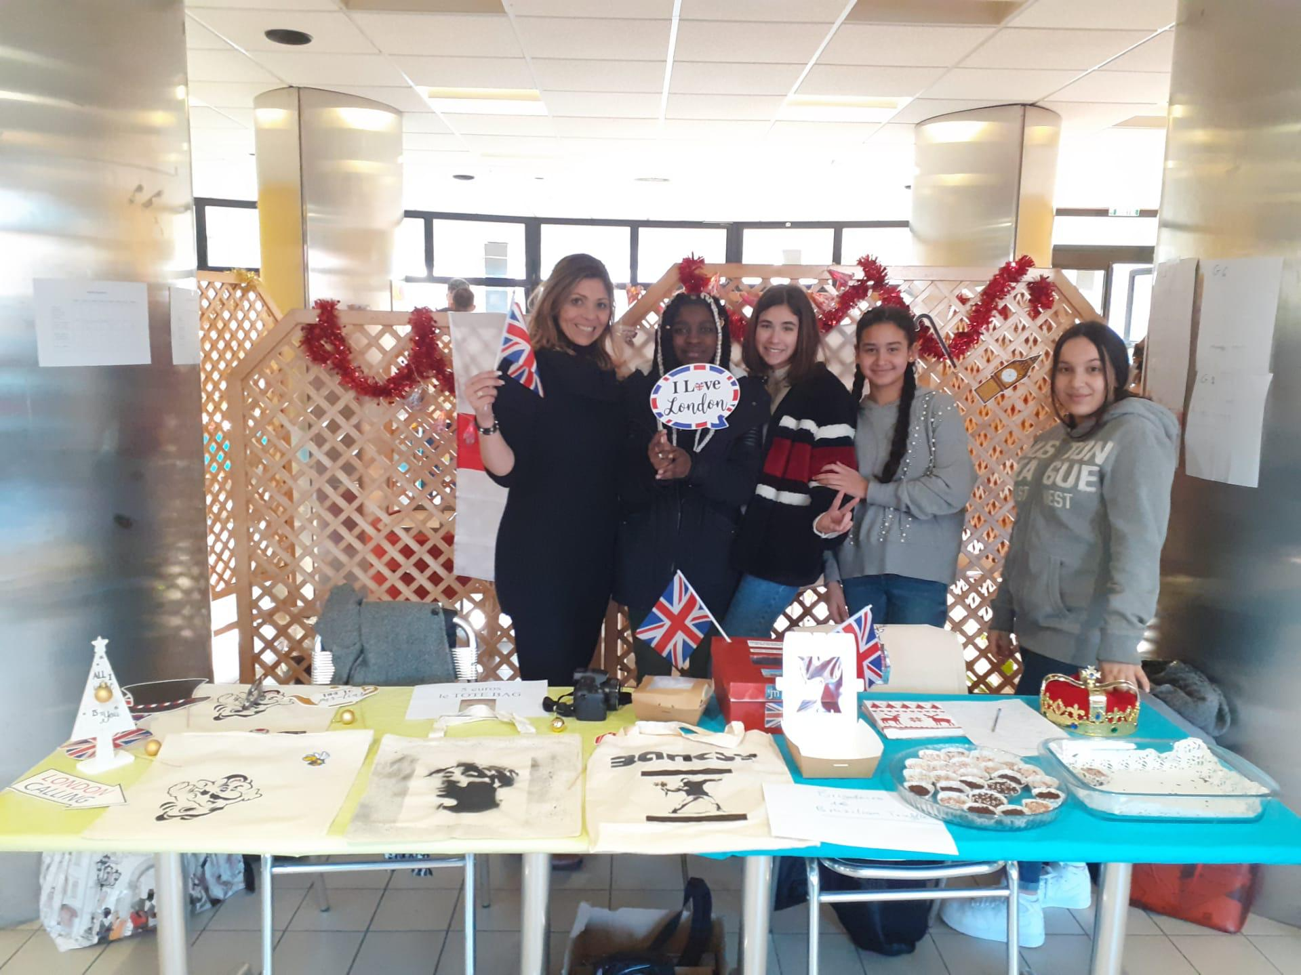
Le Marché de Noël du 3 décembre 2019 dans l’Espace d’Innovation Partagé du Lycée Jean Moulin. Vente pour participation au voyage
à Londres des TS/TES.

Slide 15
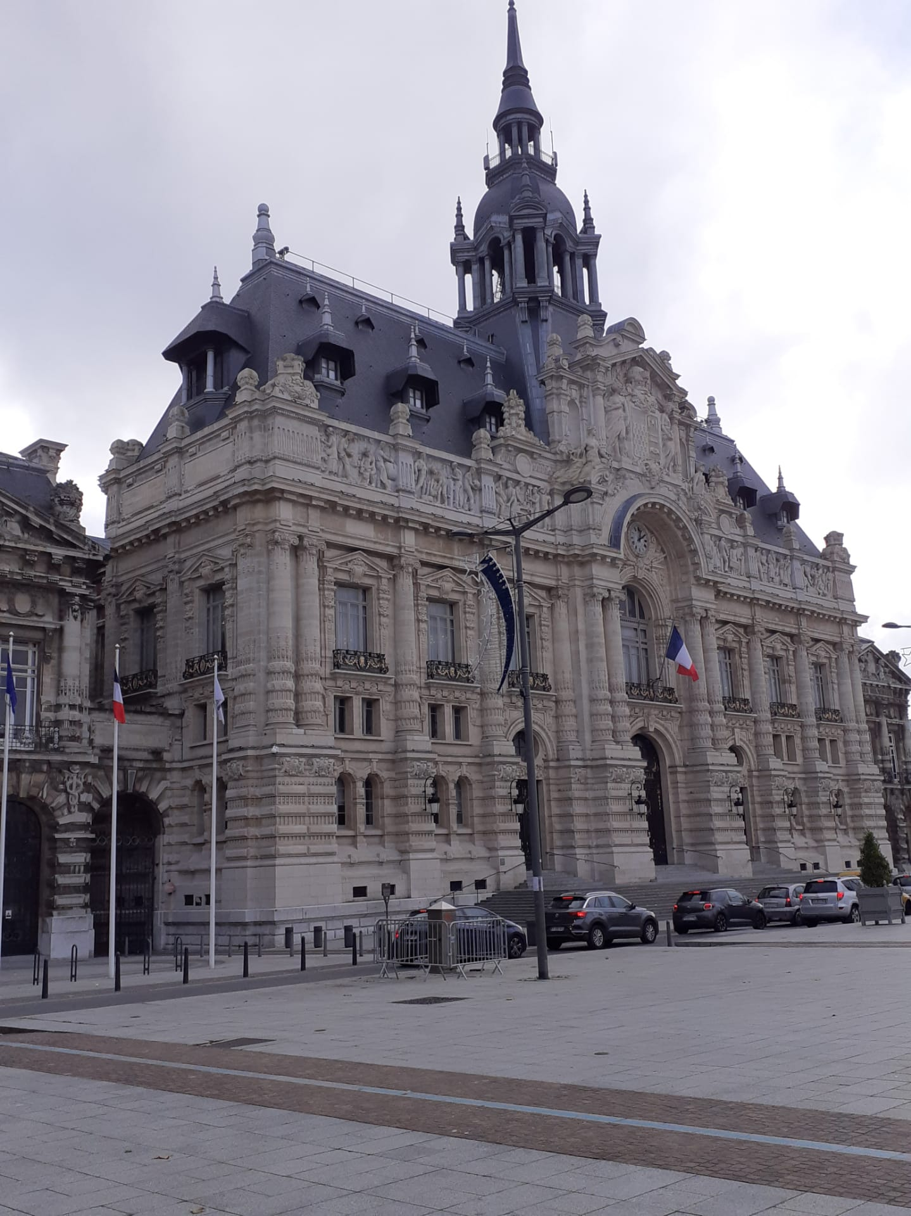
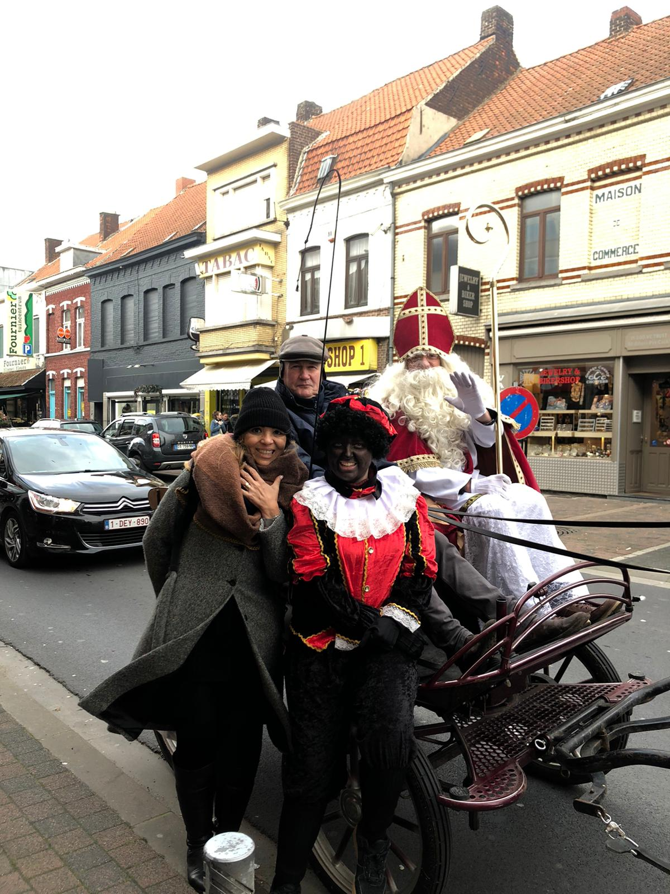
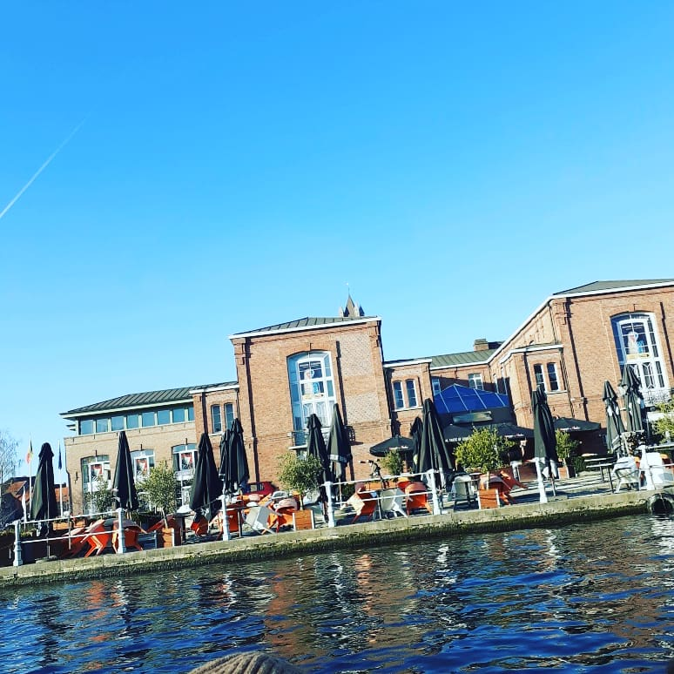
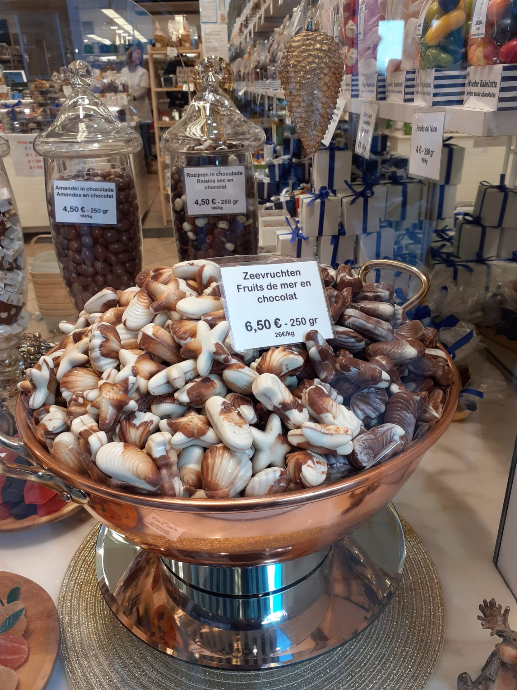
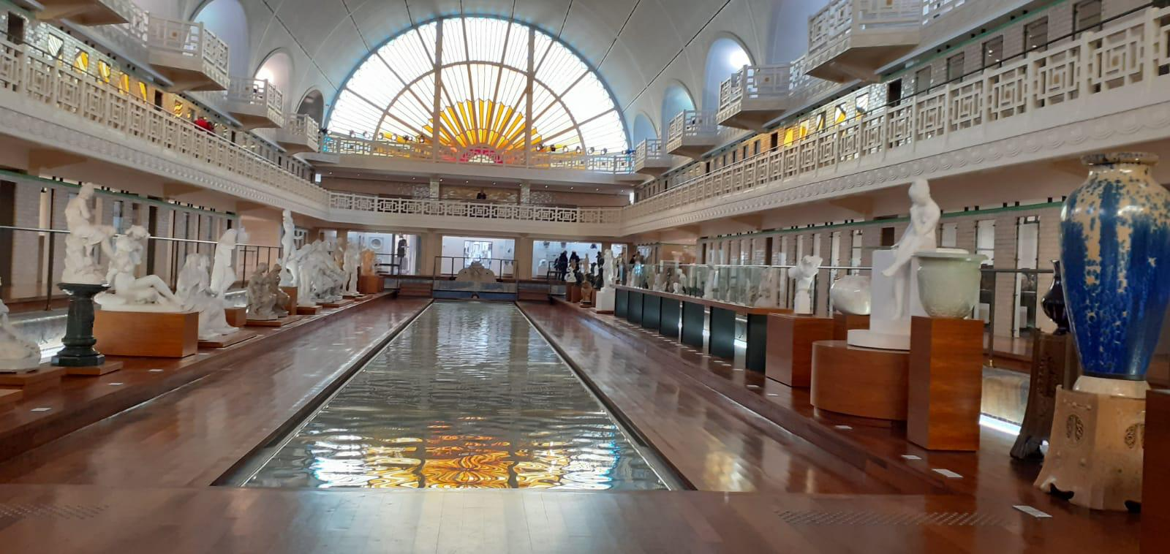
Pontos
Turísticos
Points
touristiques

Slide 16
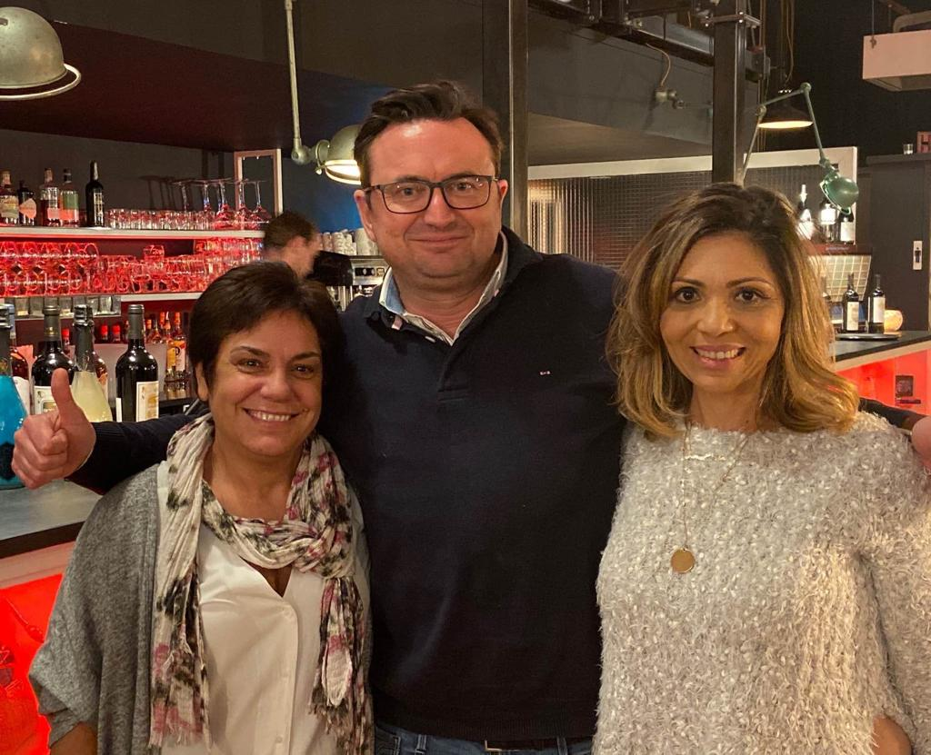
Seixta-feira dia 29 de Novembro 2019.
Reunião com Bruno CAVACO, Cônsul Honorário de Portugal em Lille.
Vendredi 29 novembre 2019, rencontre avec Monsieur Bruno Cavaco, Consul Honoraire du Portugal à Lille, autour des thèmes : “Erasmus” et la “coopération des Hauts-de-France avec le Nord du Portugal” (Roubaix/Famalicão).
Lieu : Restaurant Mercado Negro/ Fabrica, 288 Boulevard Gambetta, 59100 Roubaix

Slide 17
Agradecimento
Gostaria de agradecer a Madame de Jesus, juntamente com a Madame DE-YRIGOYEN, Provisieur-Adjoint e o Monsieur MAQUER, Proviseur du Lycée Jean-Moulin, Roubaix, por abrir as portas da sua casa para mim.
E também todos os professores que me ajudaram nessa empreitada de aprender um pouquinho da vossa língua.
Estou muito feliz.
Agora é continuar o que comecei com a colaboração de todos vocês.
Je remercie Mme De Jesus, Mme DE-YRIGOYEN et M. MAQUER de m’avoir accueillie.
Je remercie également tous les professeurs pour leur accueil, gentiellesse et bienveillance et de m‘avoir permis d’apprendre un peu de votre langue : à mon arrivée, j’avais un niveau A0 en français et en 4 semaines, j’ai atteint un niveau A1.1 en compréhension orale/écrite et en production orale/écrite. Merci Mme MINGUEZA Sarah.
A présent il s’agit de poursuivre la collaboration que j’ai commencée avec Jean Moulin et de continuer à apprendre le français.

Slide 18
remerciements
M. MAQUER
Mme DE YRIGOYEN
Mme DE JESUS
M. François ARNAL,
Diana, Hadjer, Hasna
sans qui ma venue chez-vous n’aurait sans doute jamais eu lieu
Merci également à :
M. Georges CHERRY, Mme Laetitia BILLOT, Mme Sabiha BELBECIR, Mme Aurélie PIFFAULT, Mme Catherine LOISON, M. M’ Bark ELBOUHABI, M. Abdesslam GOUDHANE
Mme Sarah MINGUEZA
Merci Erasme !

Slide 19
MENTIONS LEGALES
Présentation Power Point : Ana Cunha, Décembre 2020
Mise en page : Ana Cunha et Paula de Jesus
Photographies et illustrations : Google, Agence Erasmus, Diana Hamidi, Hasna Boussekine, Hadjer Sayah, Ana Cunha, Carlos Marques Cardoso, Paula de Jesus.
Photographies des stagiaires et équipes professionnelles publiées avec l’aimable autorisation des étudiantes stagiaires , des étudiants L3 Université de Lille, des parents de l’école Lavoisier, de leur instituteur et de l’équipe professionnelle ERA.

